Slide 1

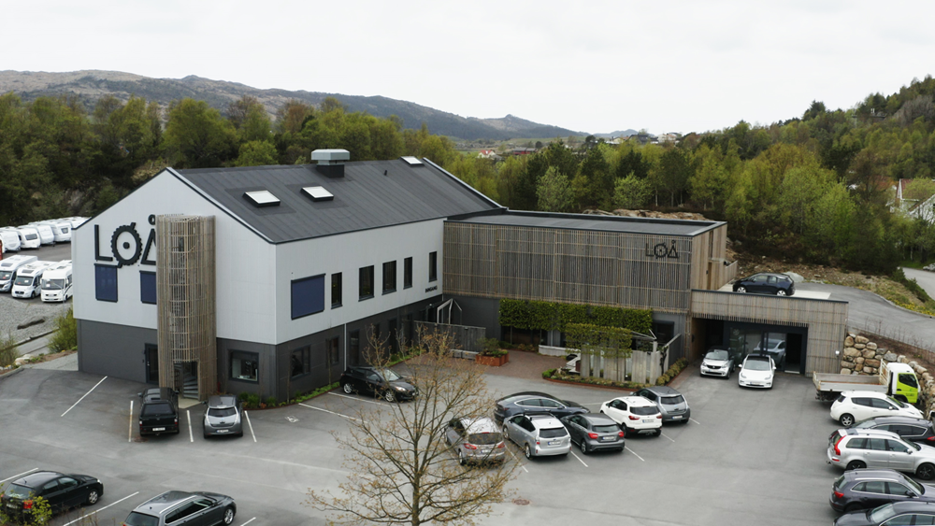

Ny sentral og
Ny daglig leder
20. Mars 2024

Slide 2

Prosessen å starte sentral:
Forskrift om tilskudd til frivilligsentraler fra Lovdata
§ 7.Krav til frivilligsentralen
For å kunne motta tilskudd via kommunen må frivilligsentralen:
a. drive virksomhet i samsvar med formålet i forskriftens § 1, tilpasset lokale forutsetninger og behov
b. være eid og driftet av enten en kommune, en virksomhet i Frivillighetsregisteret, et samvirkeforetak der samtlige medlemmer er kommuner og/eller virksomheter i Frivillighetsregisteret, eller en kombinasjon av de nevnte
c. ha et rådgivende organ som kan påvirke driften av frivilligsentralen, der frivilligheten er representert
d. ha eget regnskap og årsrapport
e. ha tilgang på fysiske lokaler
f. ha minst ett årsverk, som hovedregel én person i 100 prosent stilling
g. ha lokal finansiering tilsvarende minst 40 % av frivilligsentralens totale driftsinntekter
h. benytte ordet «frivilligsentral» eller likelydende i frivilligsentralens navn.

Slide 3

Nærmiljøsentral for eldre og unge
  Vårt fokus: Ensomhet/Utenforskap
Så hvilke aktiviteter har vi dag?

Slide 4
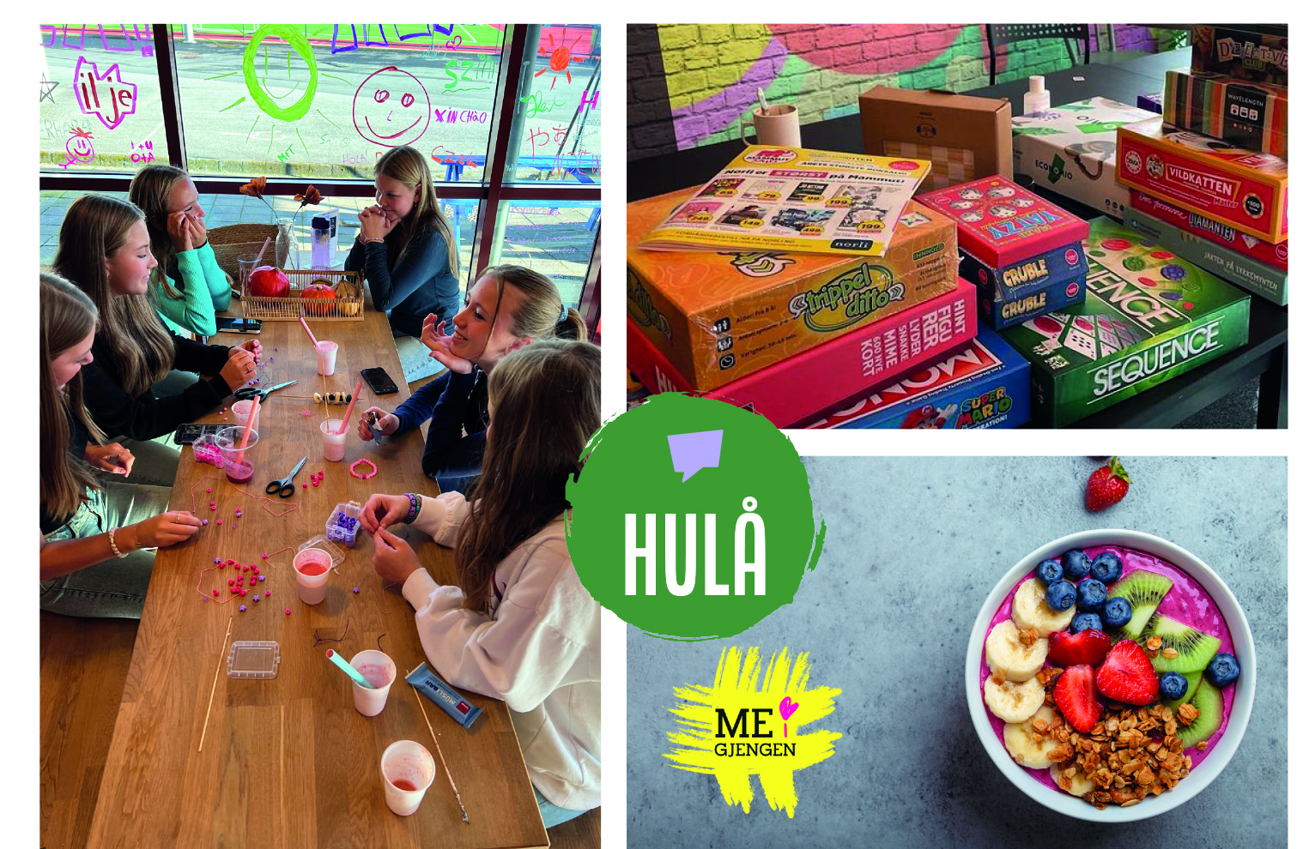

Slide 5
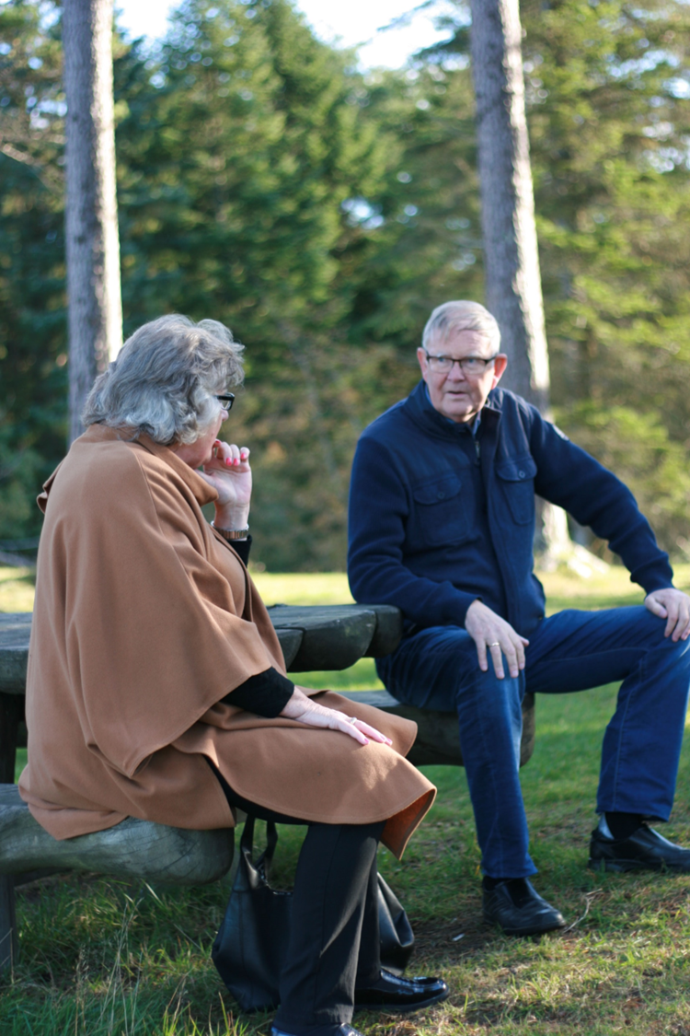
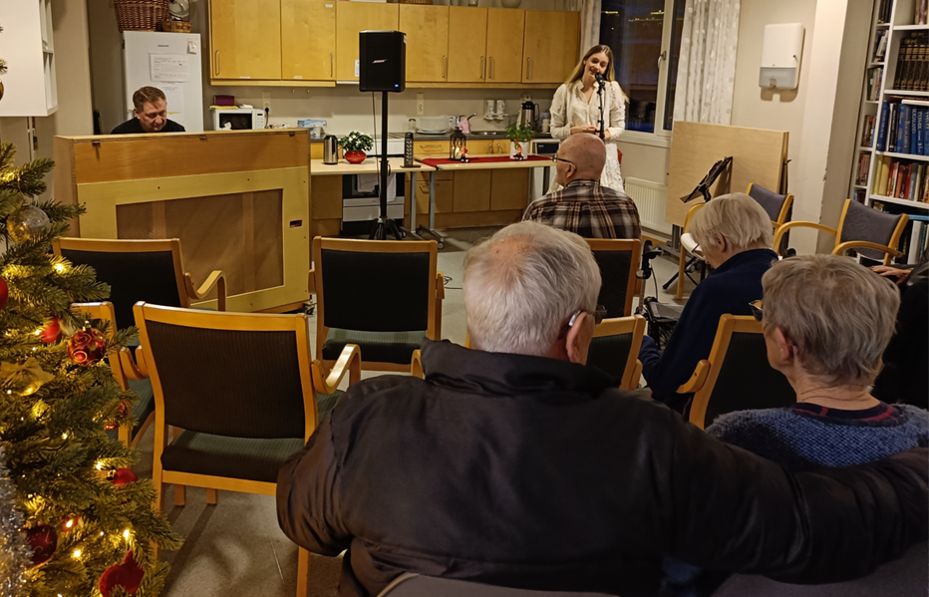
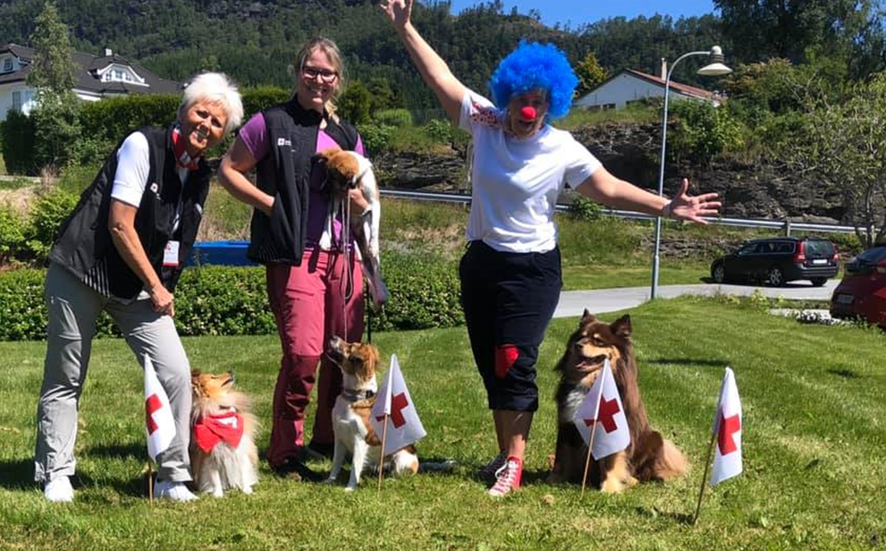
«Den beste medisin for et menneske, er et annet menneske»
Jens Meinich
Besøkstjeneste 1-1
Sykehjem

Slide 6
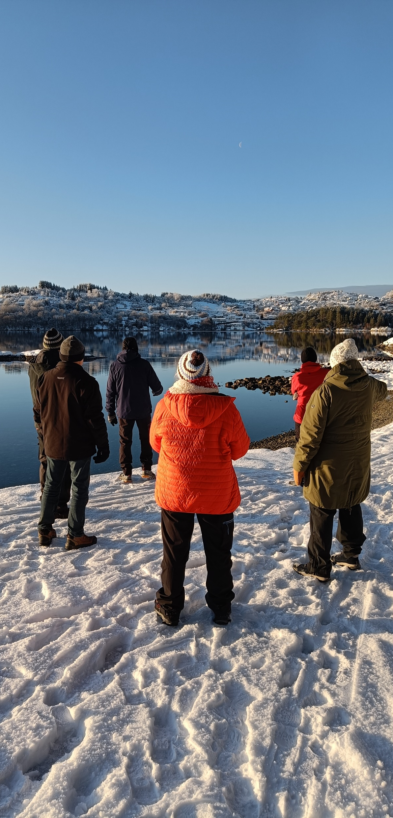
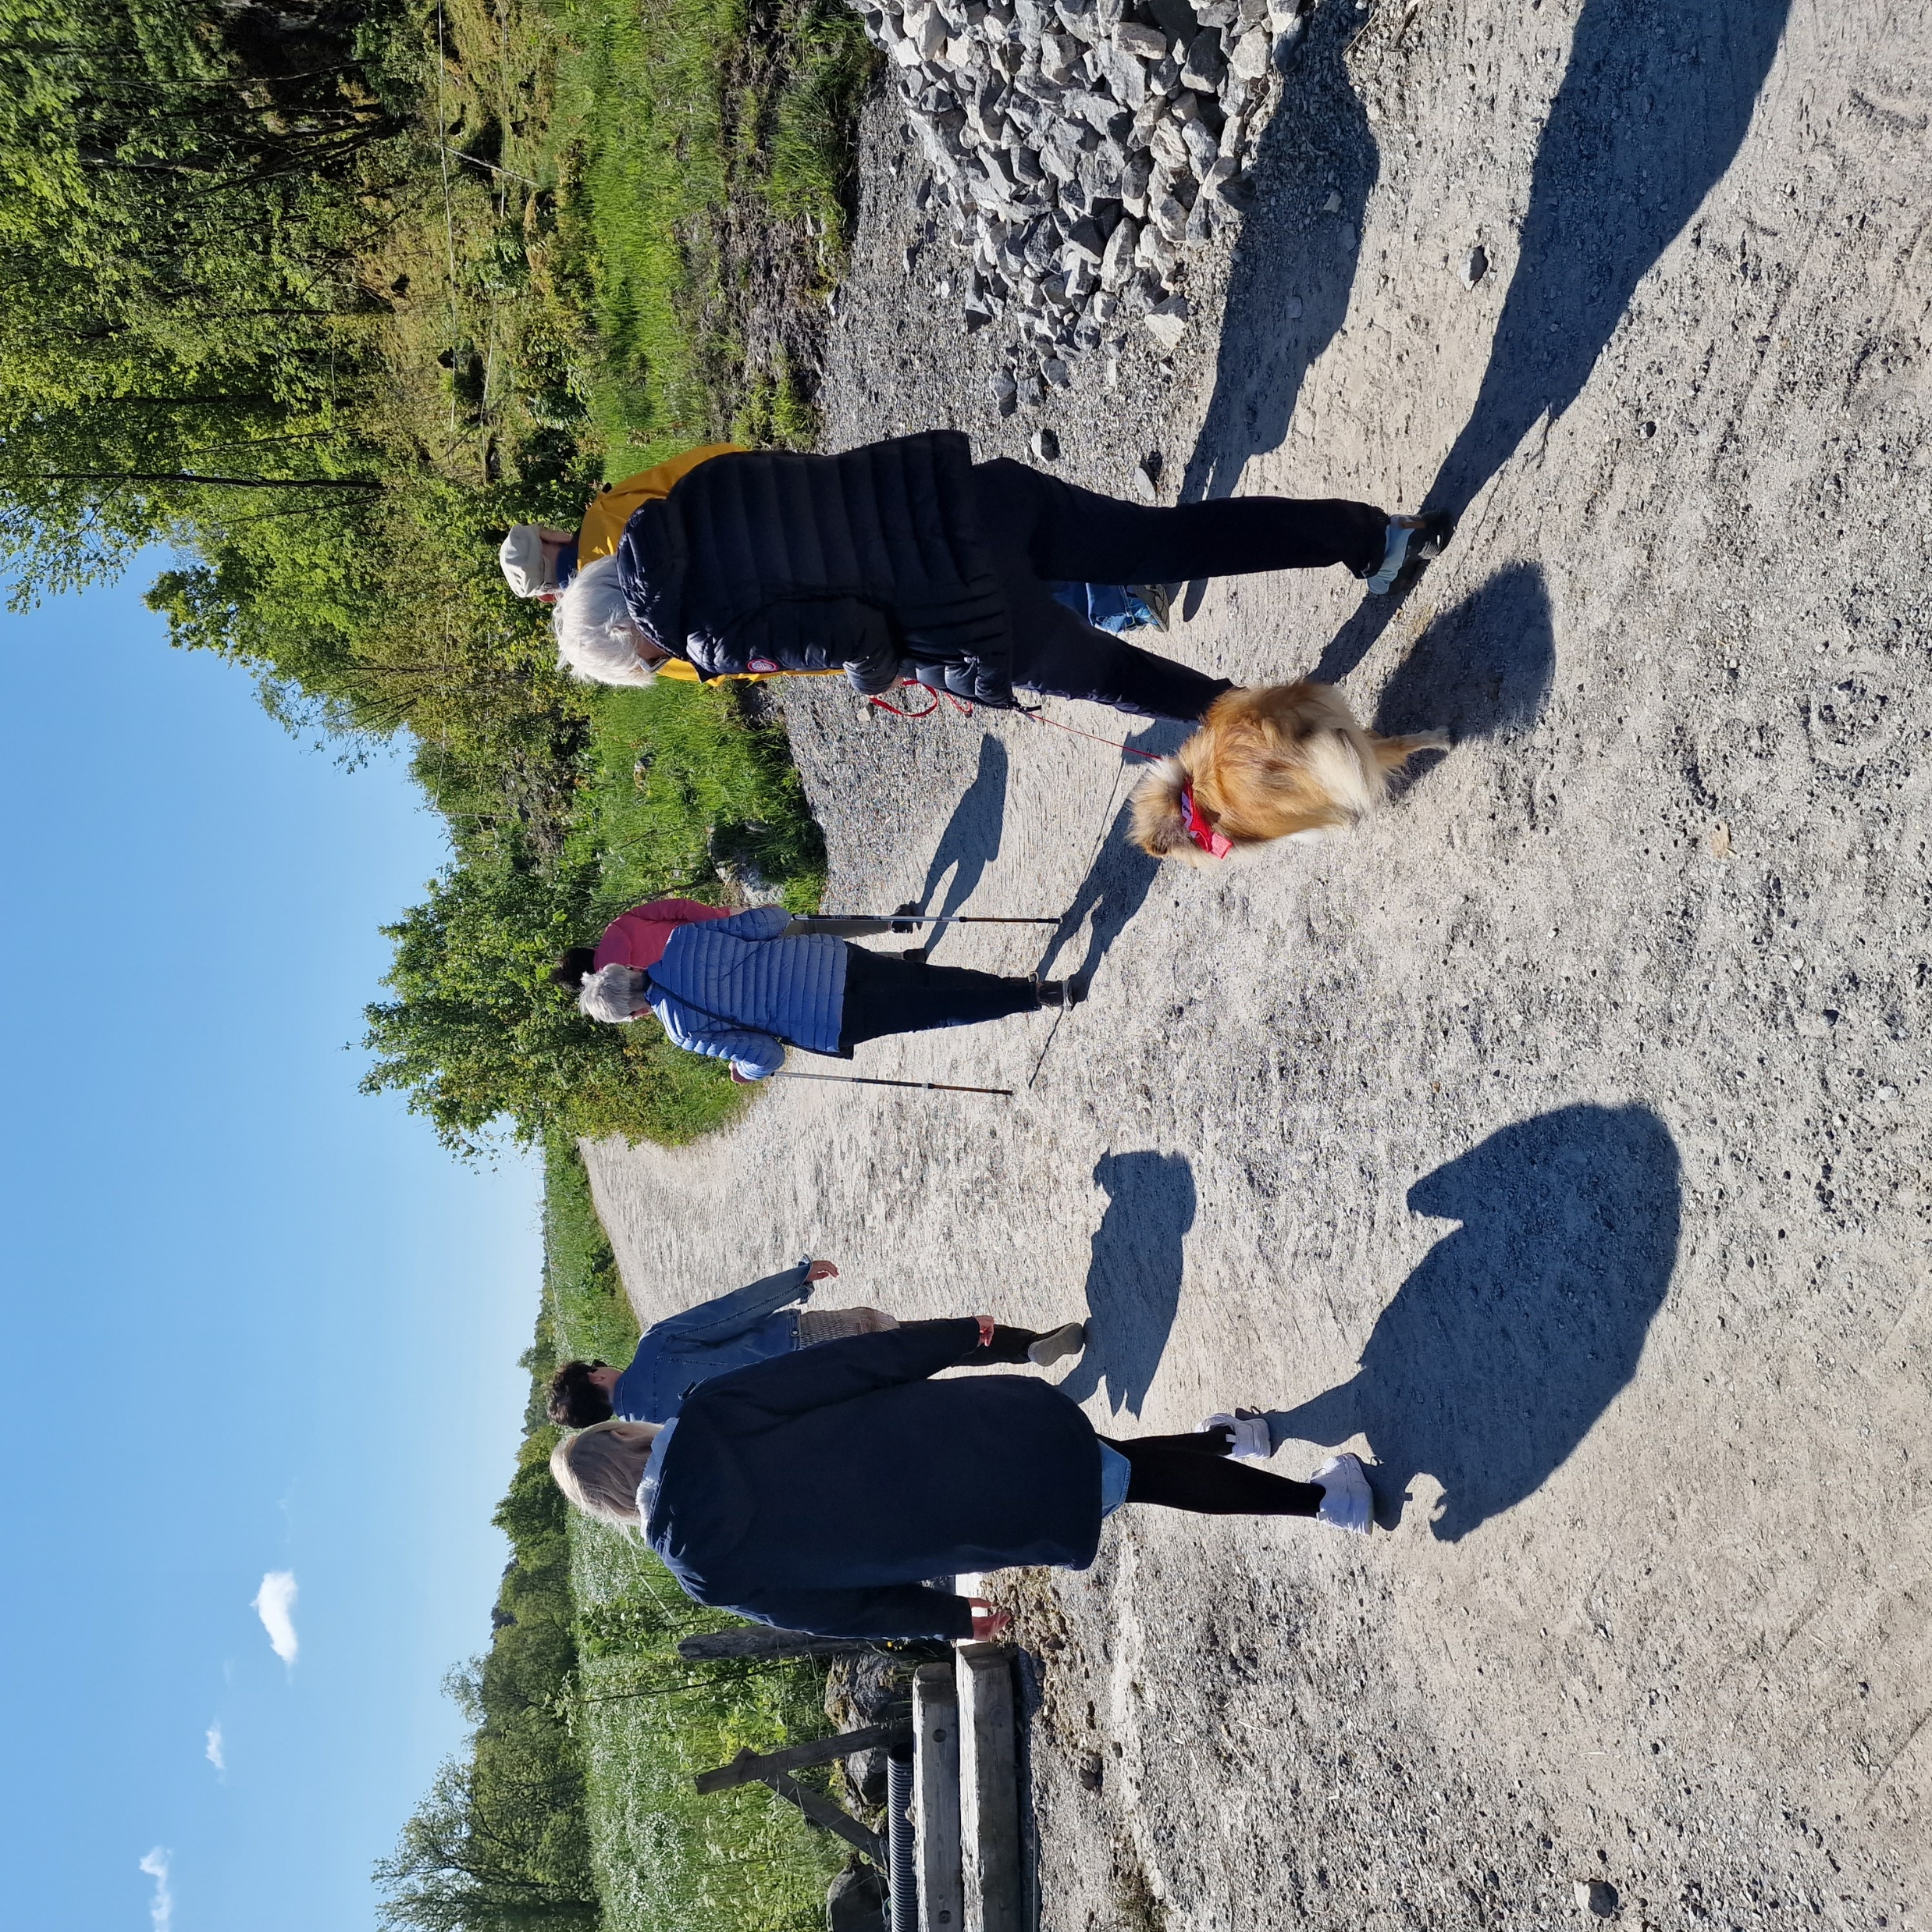
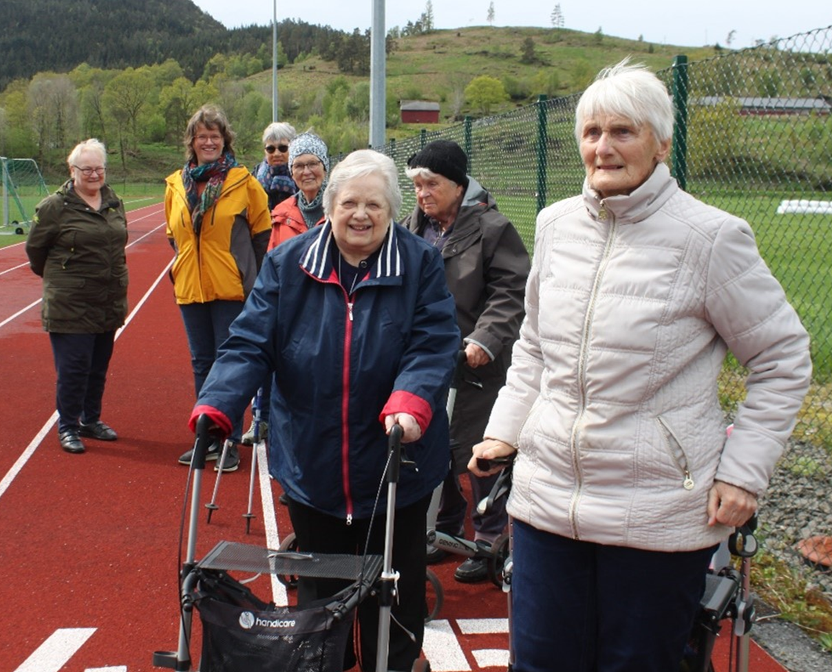

Tur i Nedstrand ❤️
Samarbeid med Tysvær Kommune
Fotspor og kaffi❤️
Samarbeid med
Haugaland Hetsesportarena

Slide 7
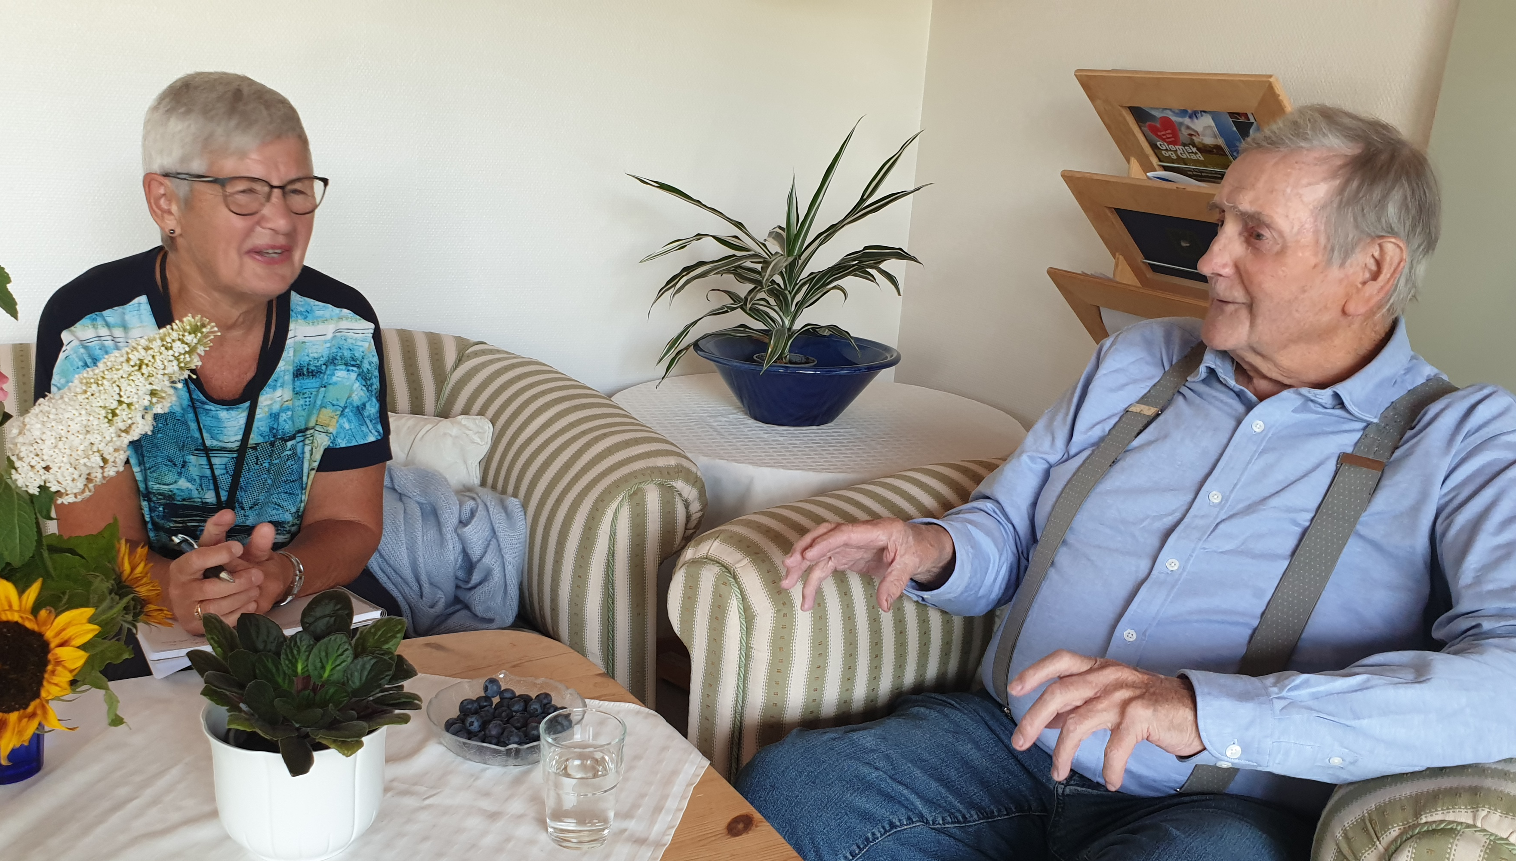
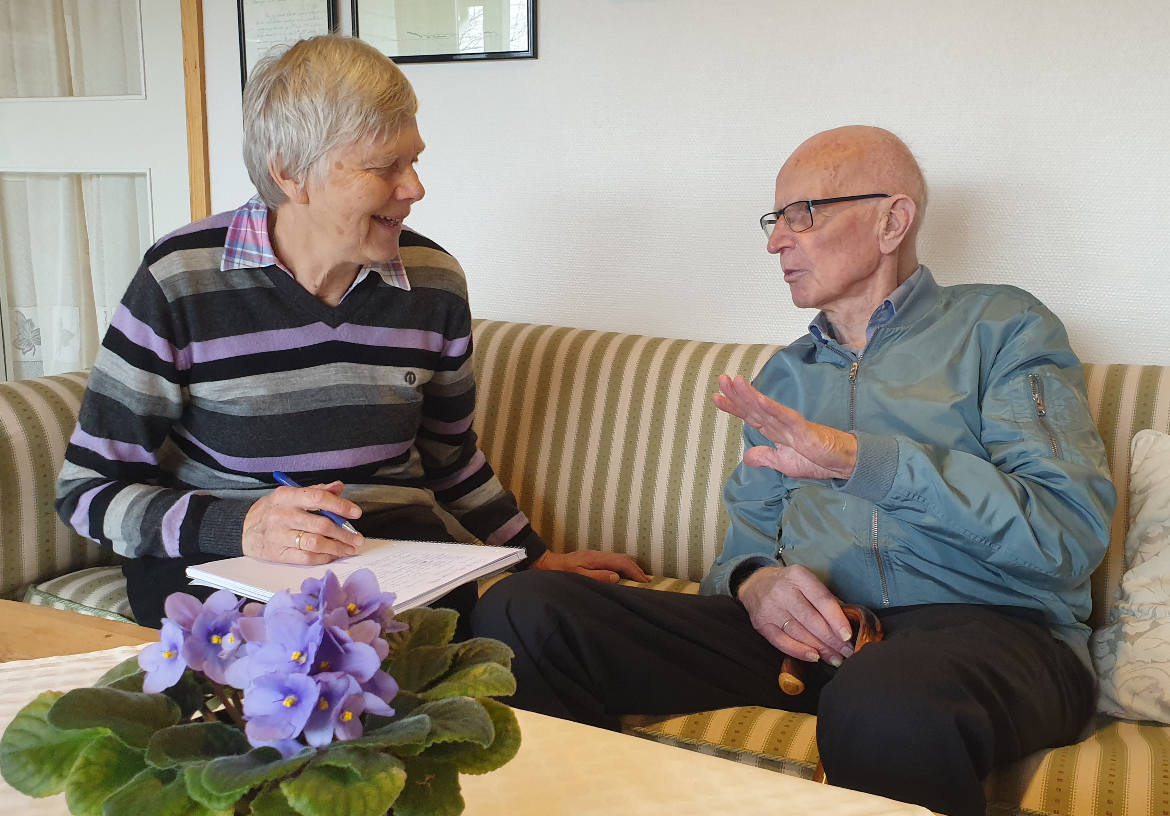
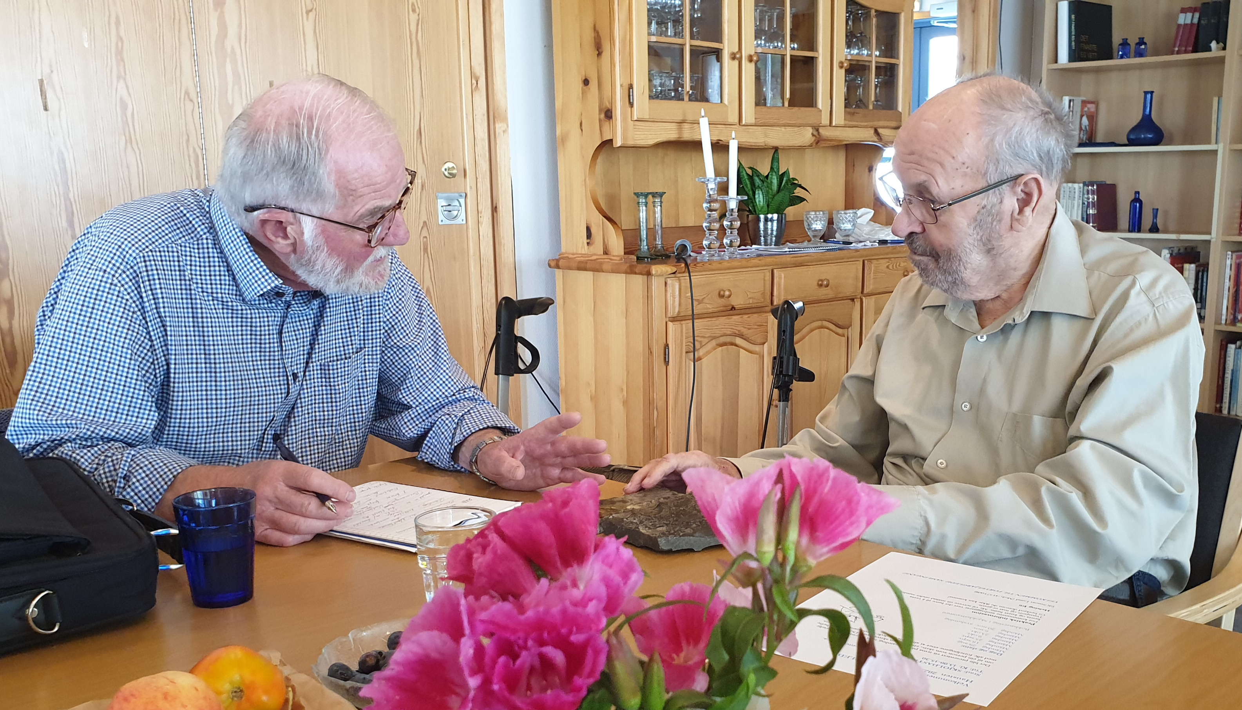

Forteljarglede i Skjoldastraumen
Samarbeidsprosjekt med Tysvær kommune

Slide 8
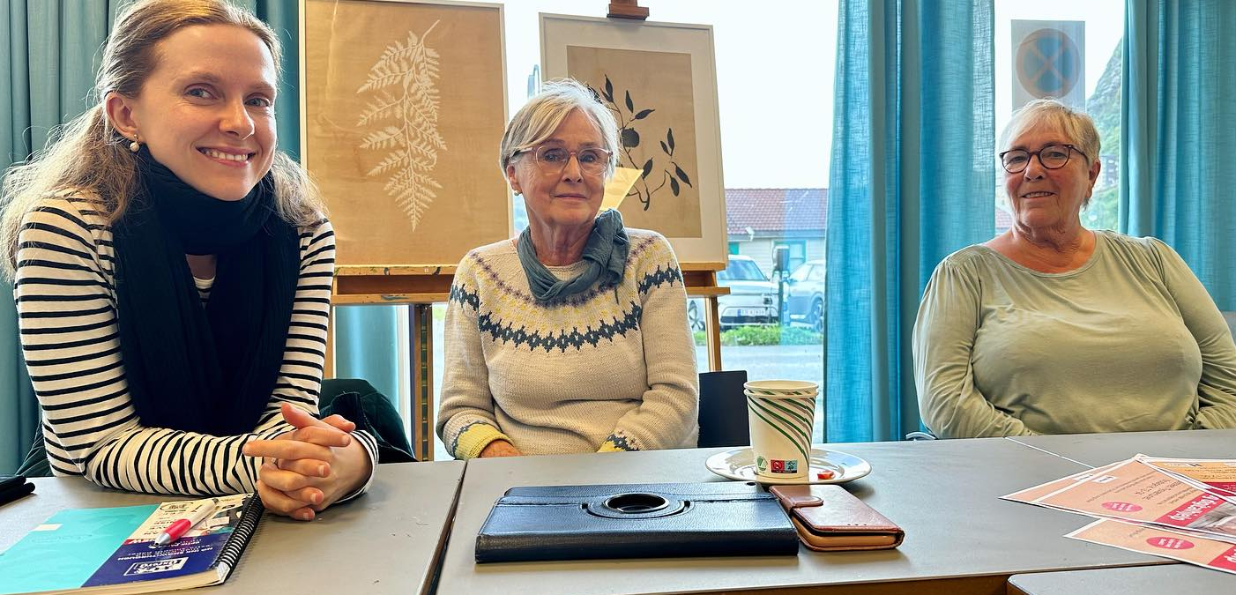
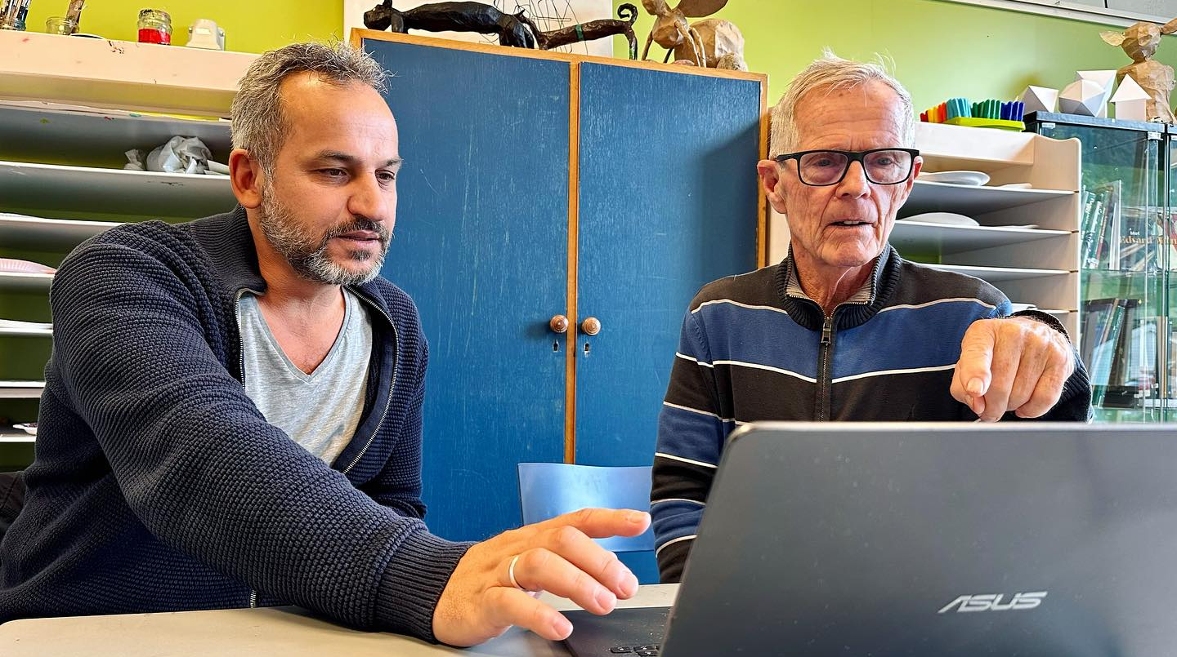


Mobil/data-hjelp og kafé❤️
Samarbeid med biblioteket

Slide 9
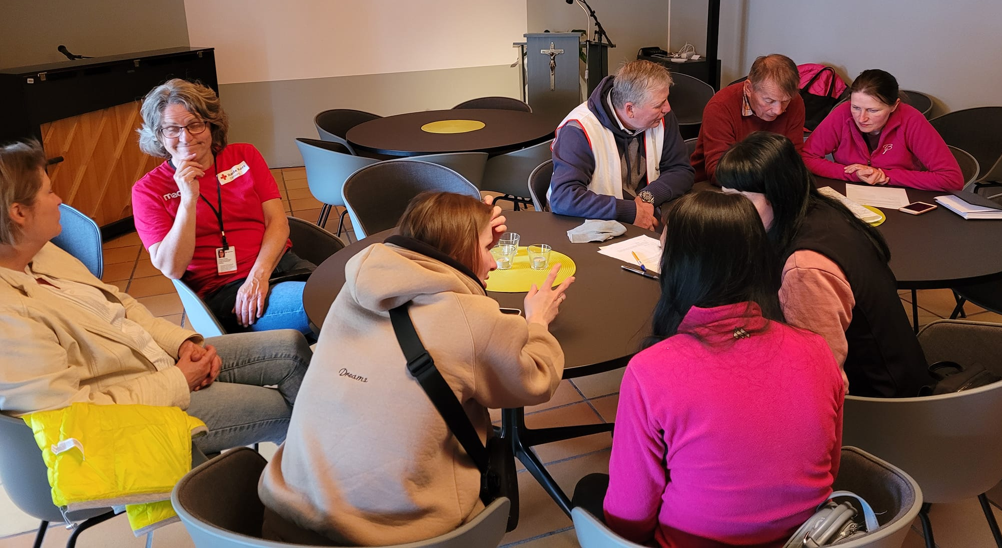

Superonsdag❤️
Samarbeid med Aksdal kirke
Et samarbeidsprosjekt for flyktninger
Her tilbyr vi gratis middag, lek og prat for store og små❤️

Slide 10

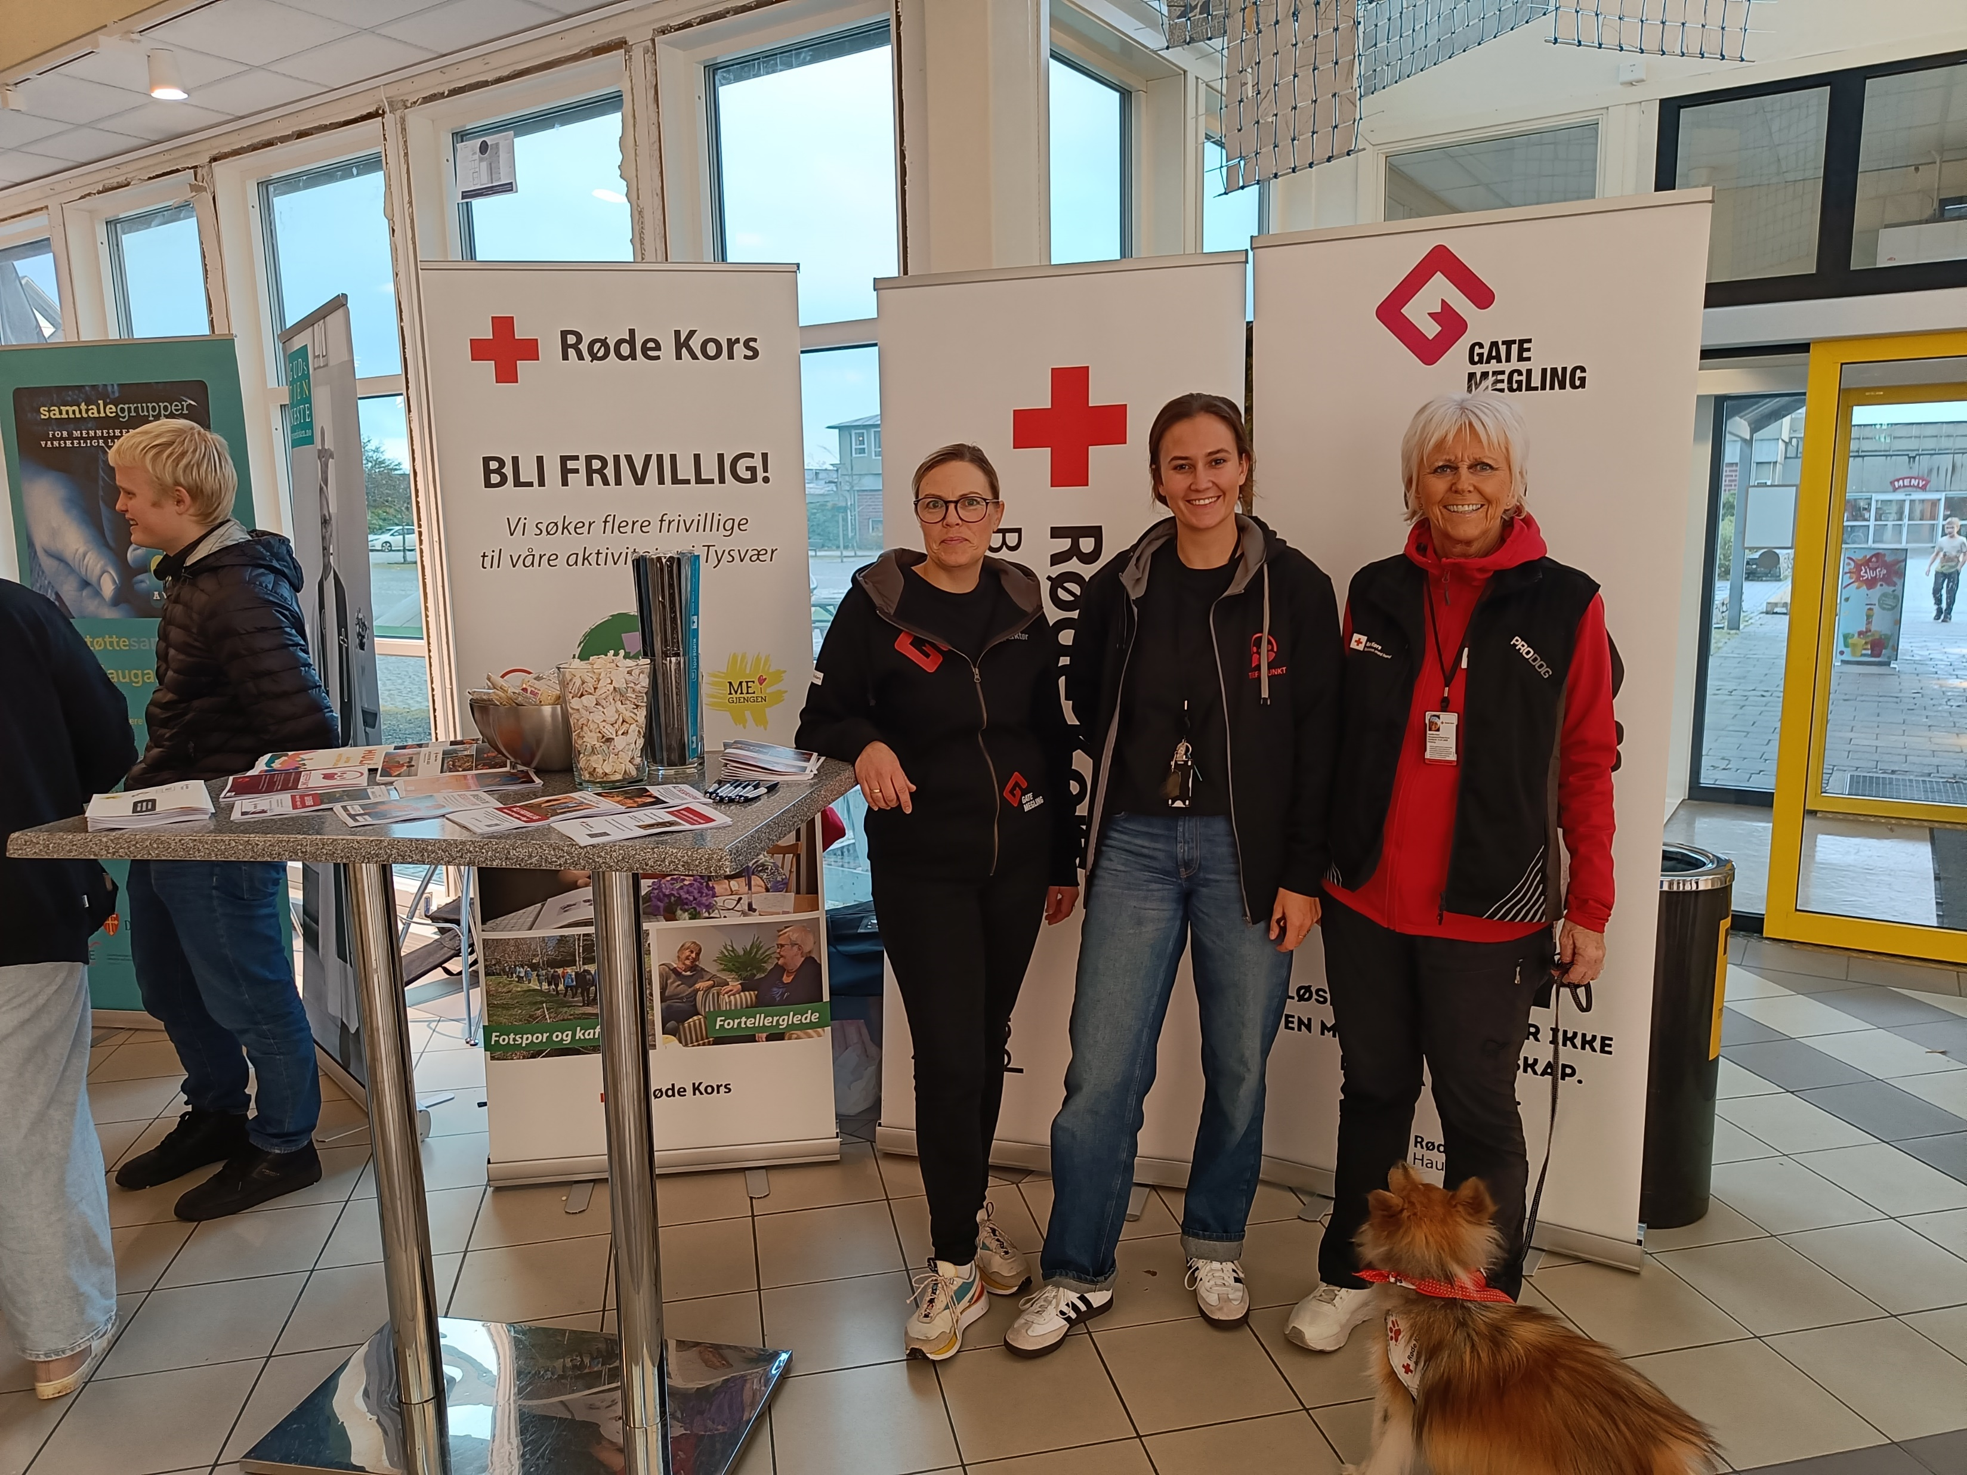
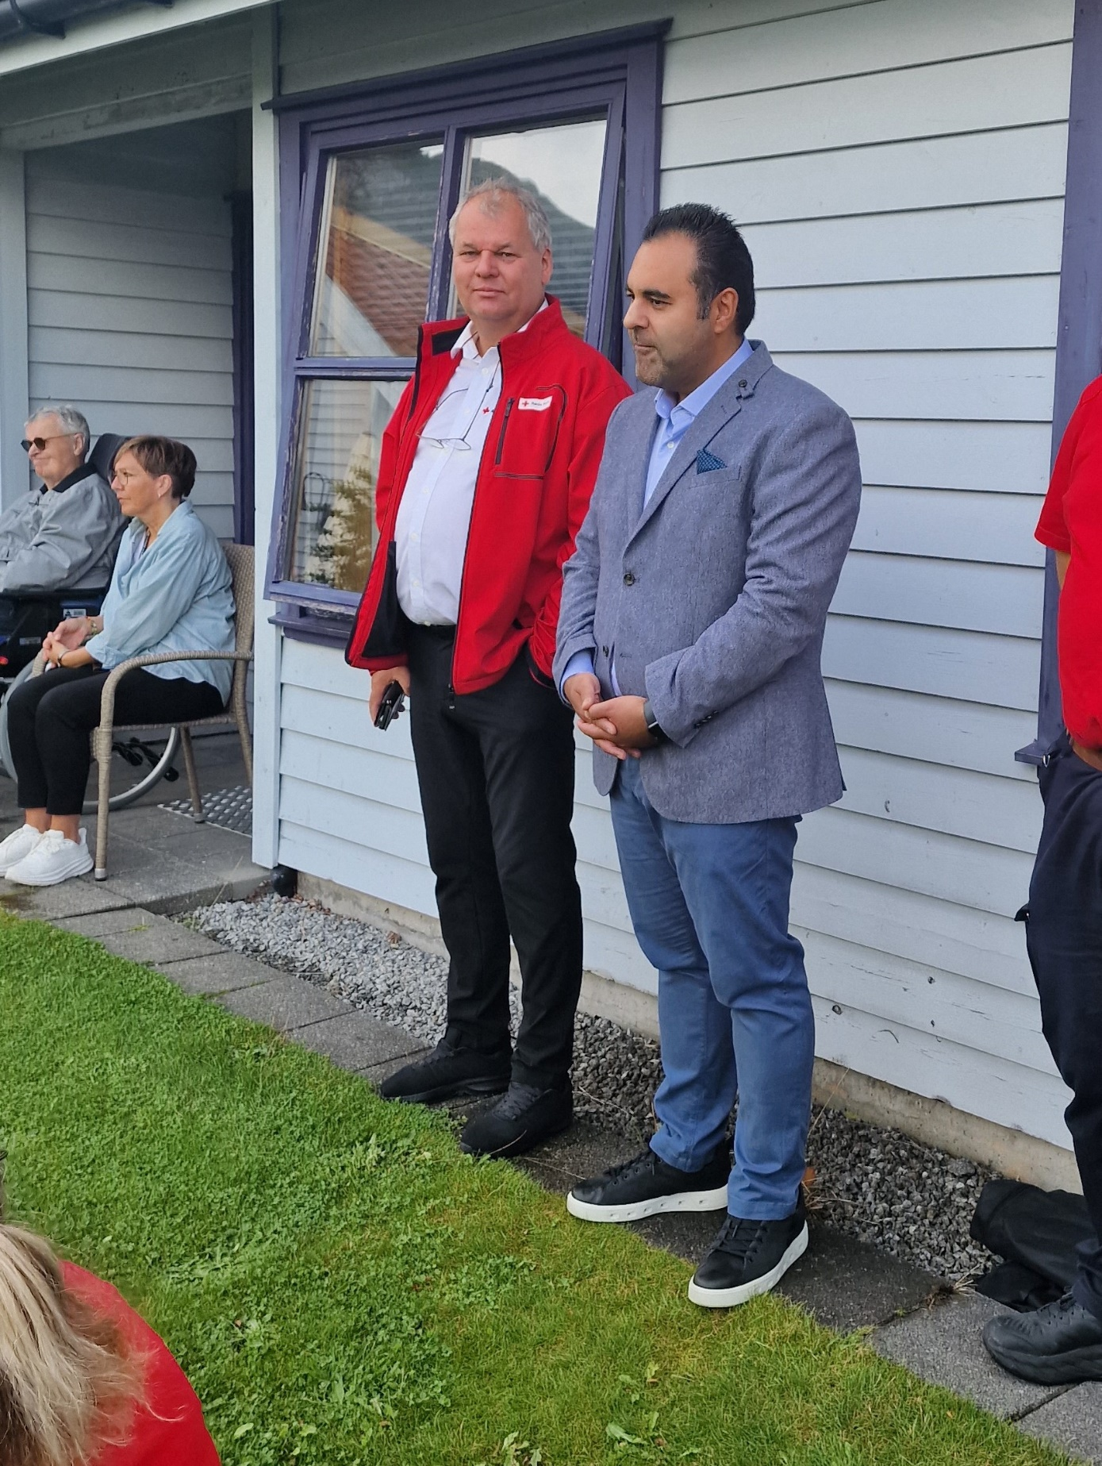

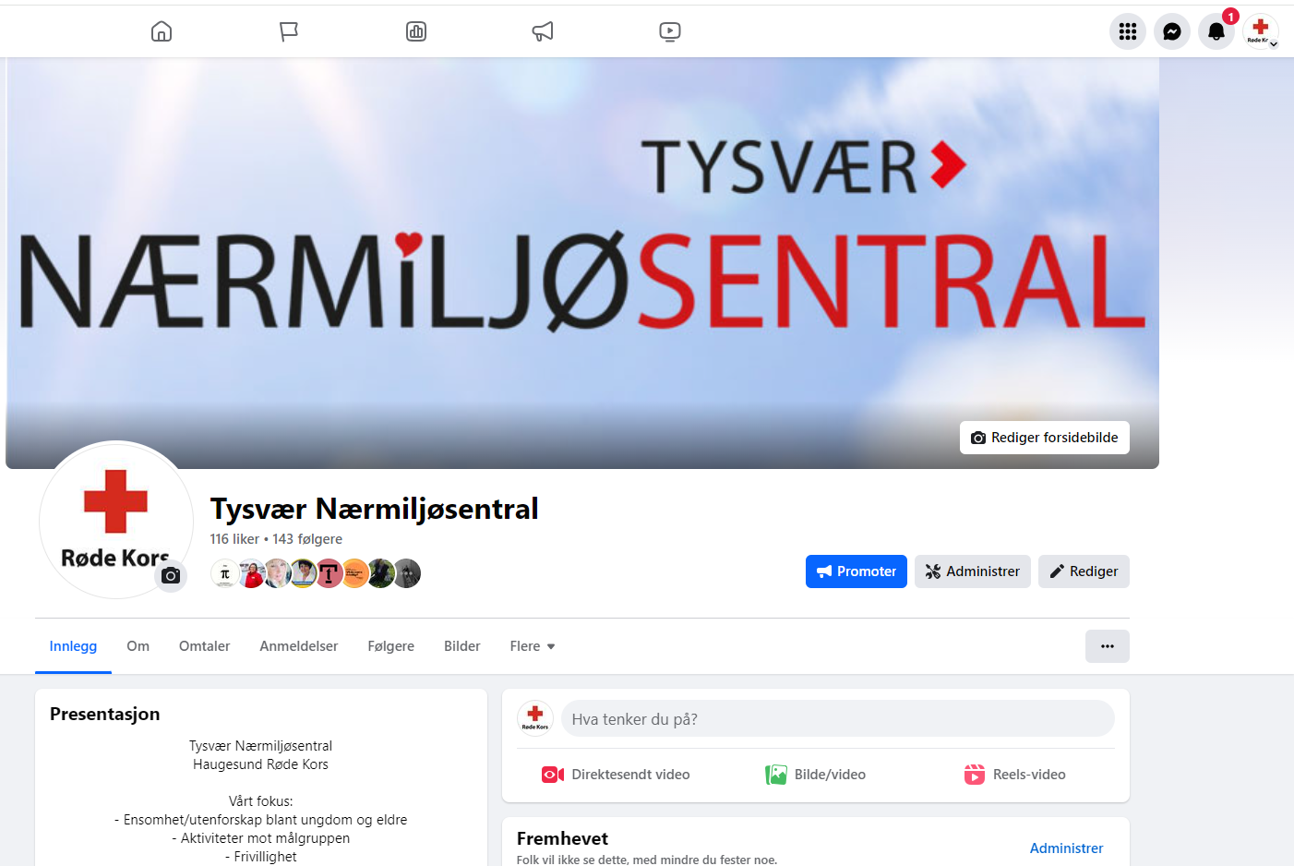

Utfordringer:
Facebook/ Instagram
Annonser
Være tilstede på arrangementer

Slide 11



Hvordan blir handlingsplan til hos oss?
Noen spørsmål?

